Slide 1
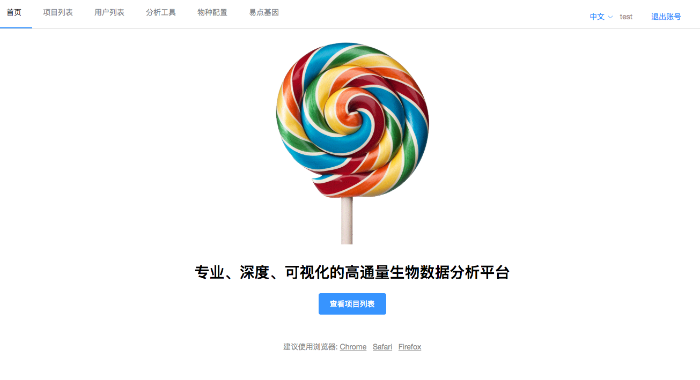
系统功能简介

Slide 2
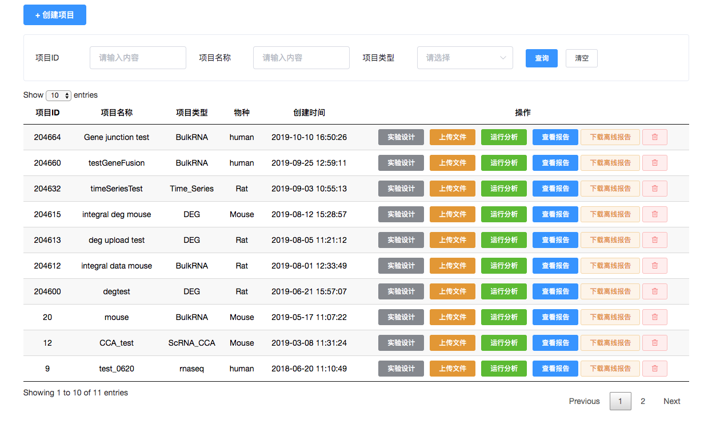
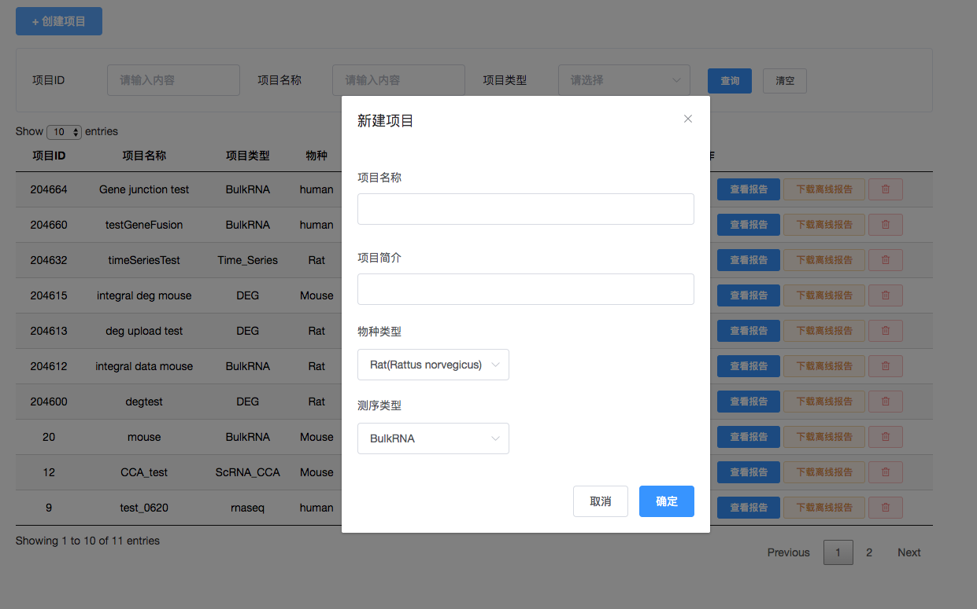
项目列表
用户登录成功后，进入【项目列表】页面，查看已创建的项目，进行创建、删除等操作

Slide 3
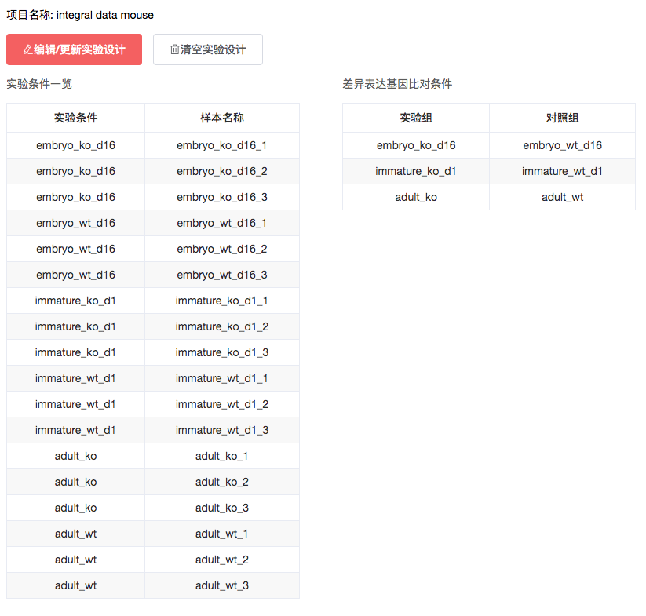
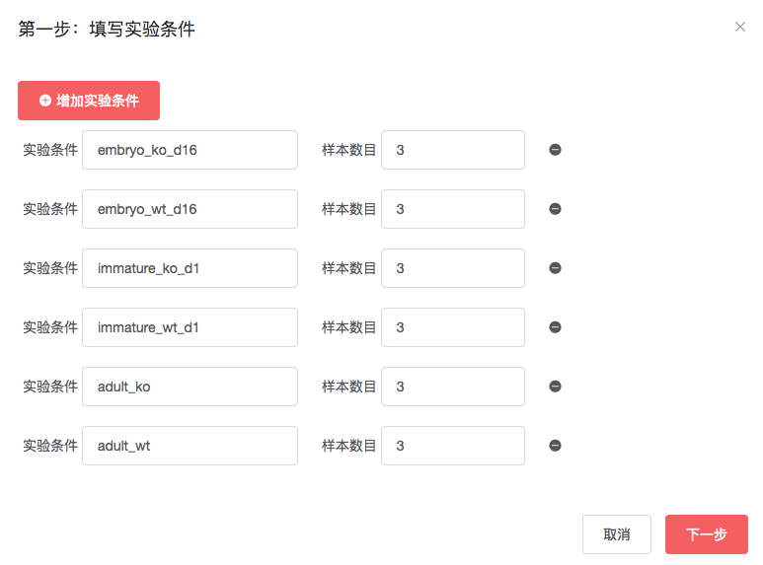
编辑实验设计
对项目的实验条件进行编辑、修改等操作

Slide 4
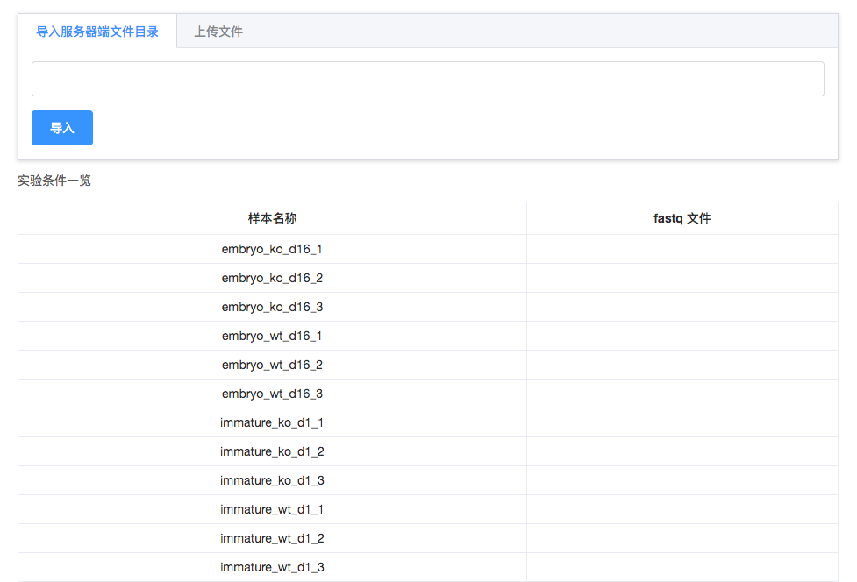
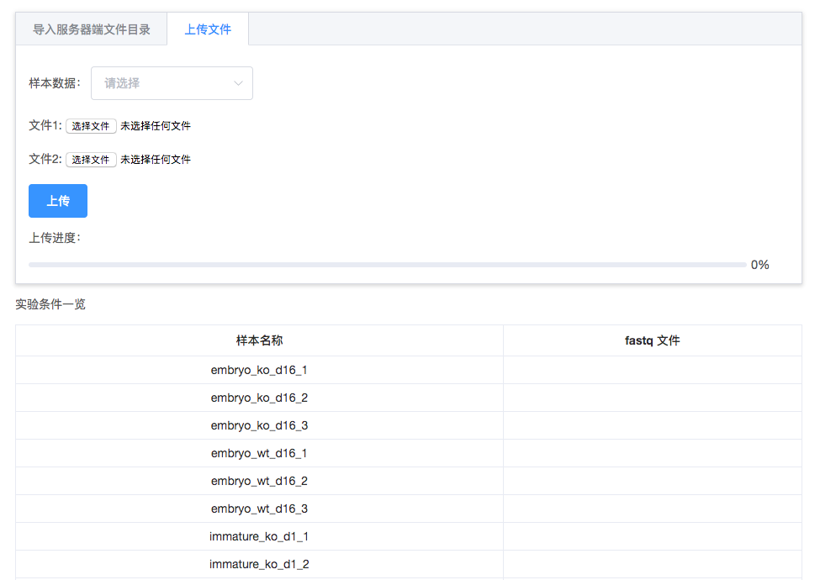
上传 fastq 文件
可通过导入服务器端文件目录、选择指定文件两种方式进行 fastq 文件的上传

Slide 5
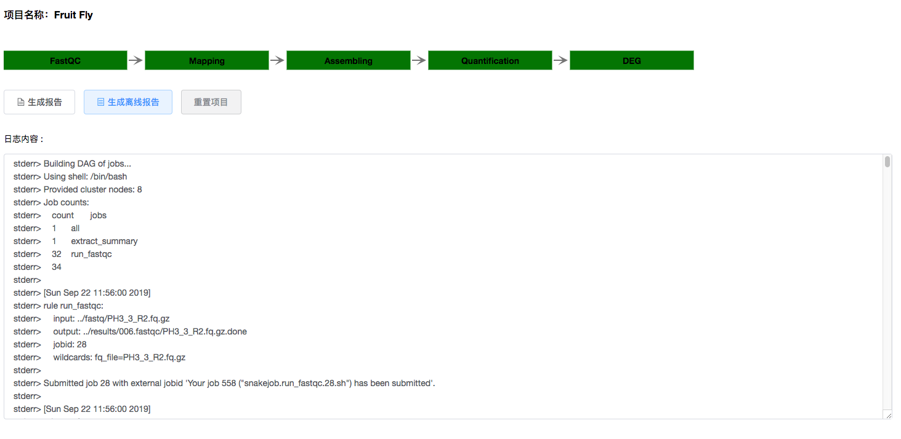
运行分析
提供可视化界面更方便查看运行的步骤、日志的内容

Slide 6
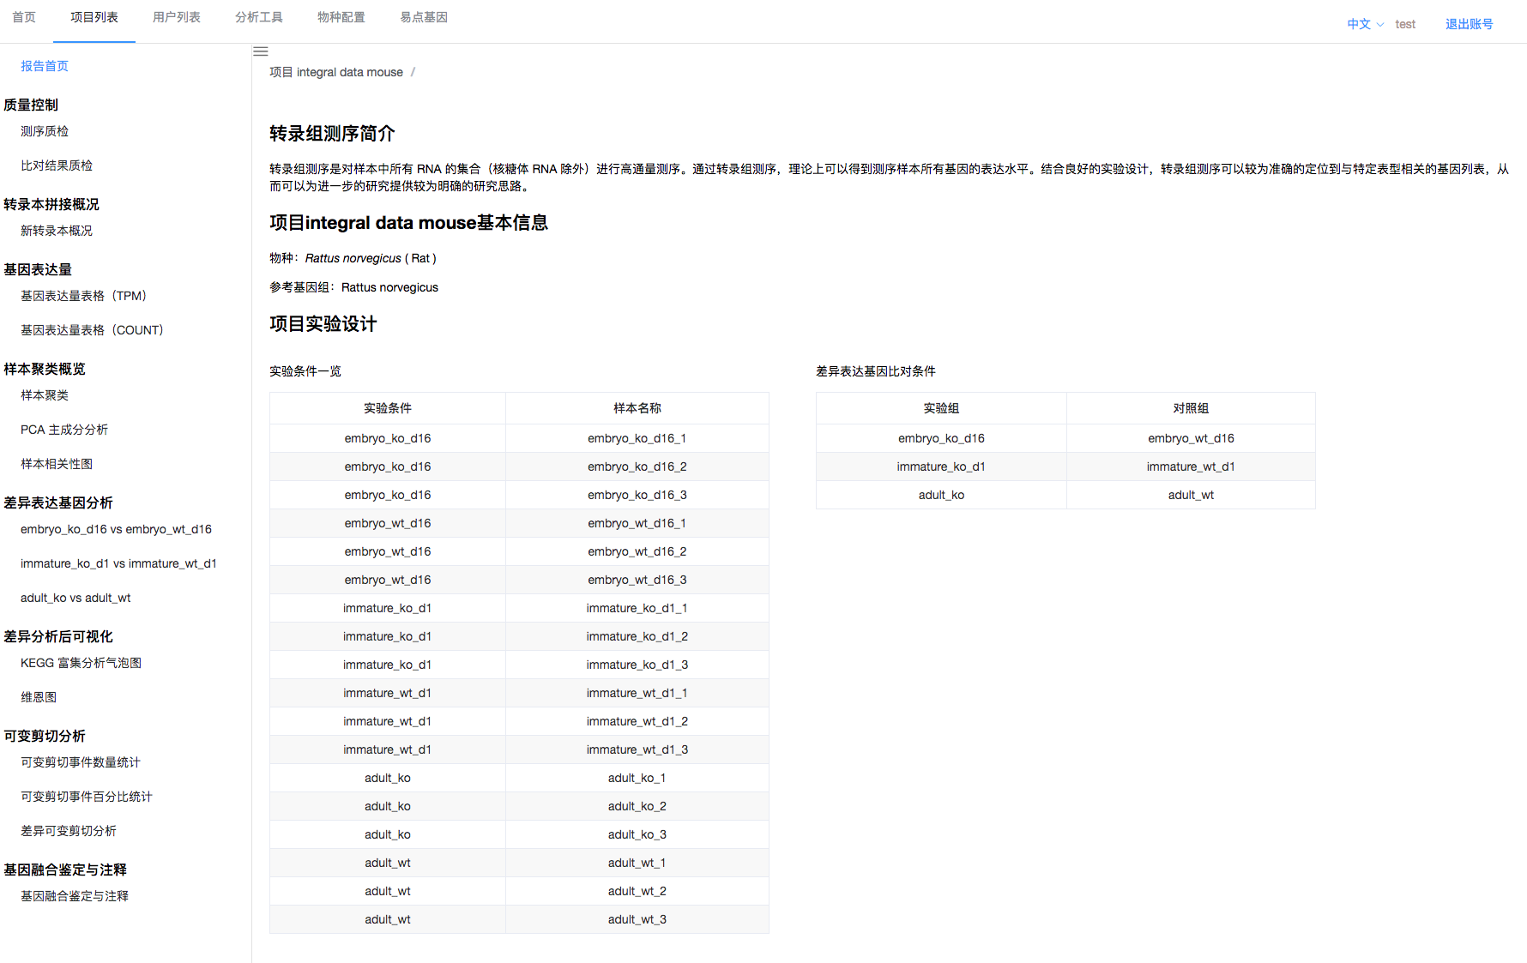
在线报告
报告首页提供项目的基本信息一览

Slide 7
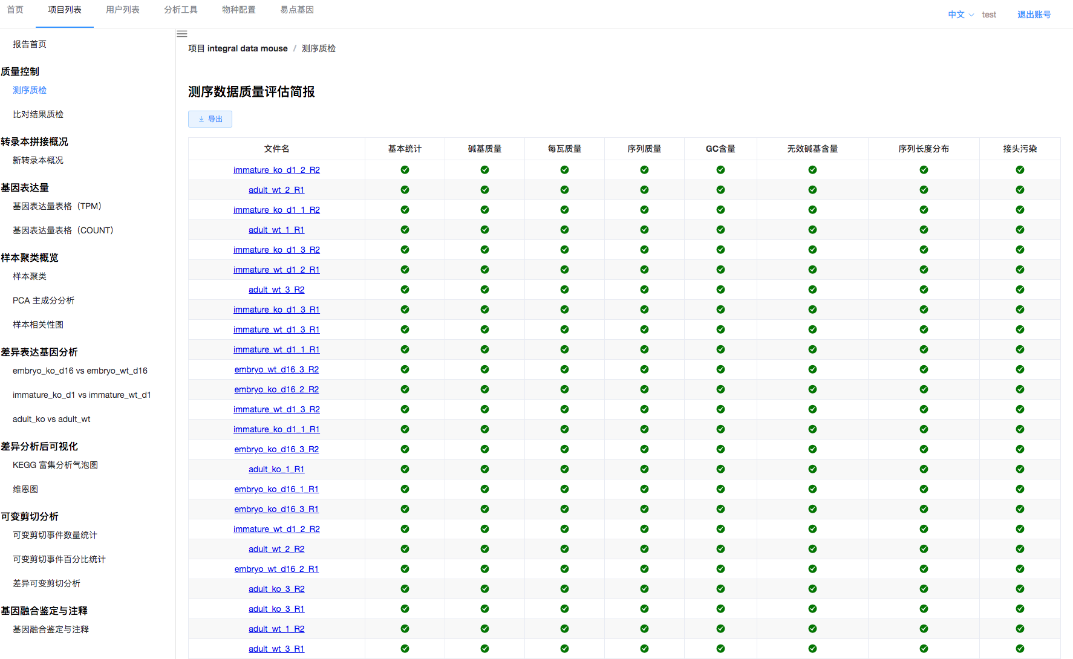
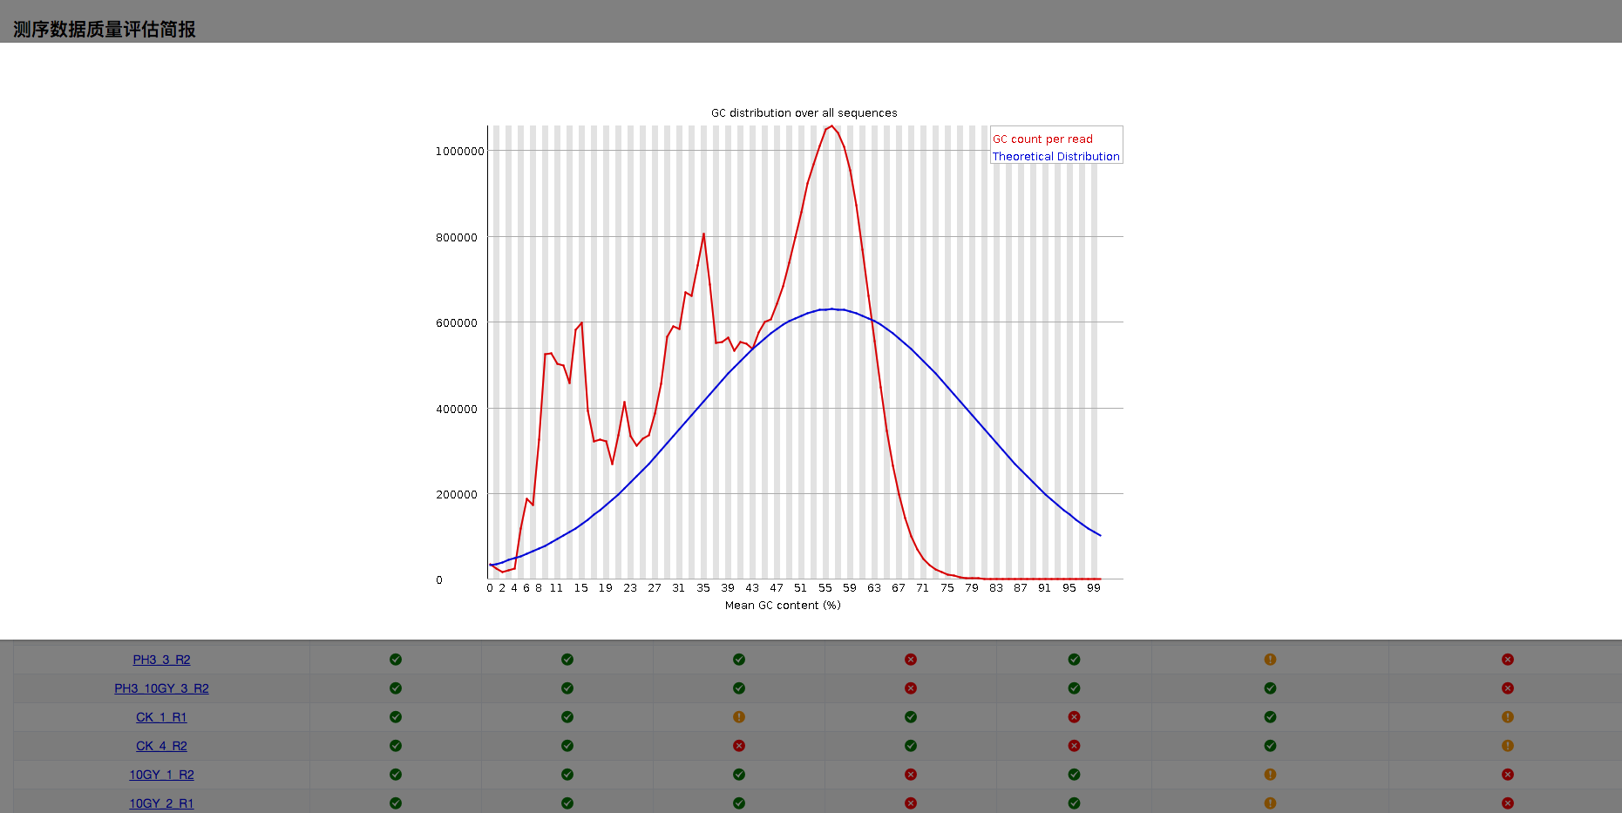
测序质检
提供表格的查看以及导出的功能，对详情图的查看

Slide 8
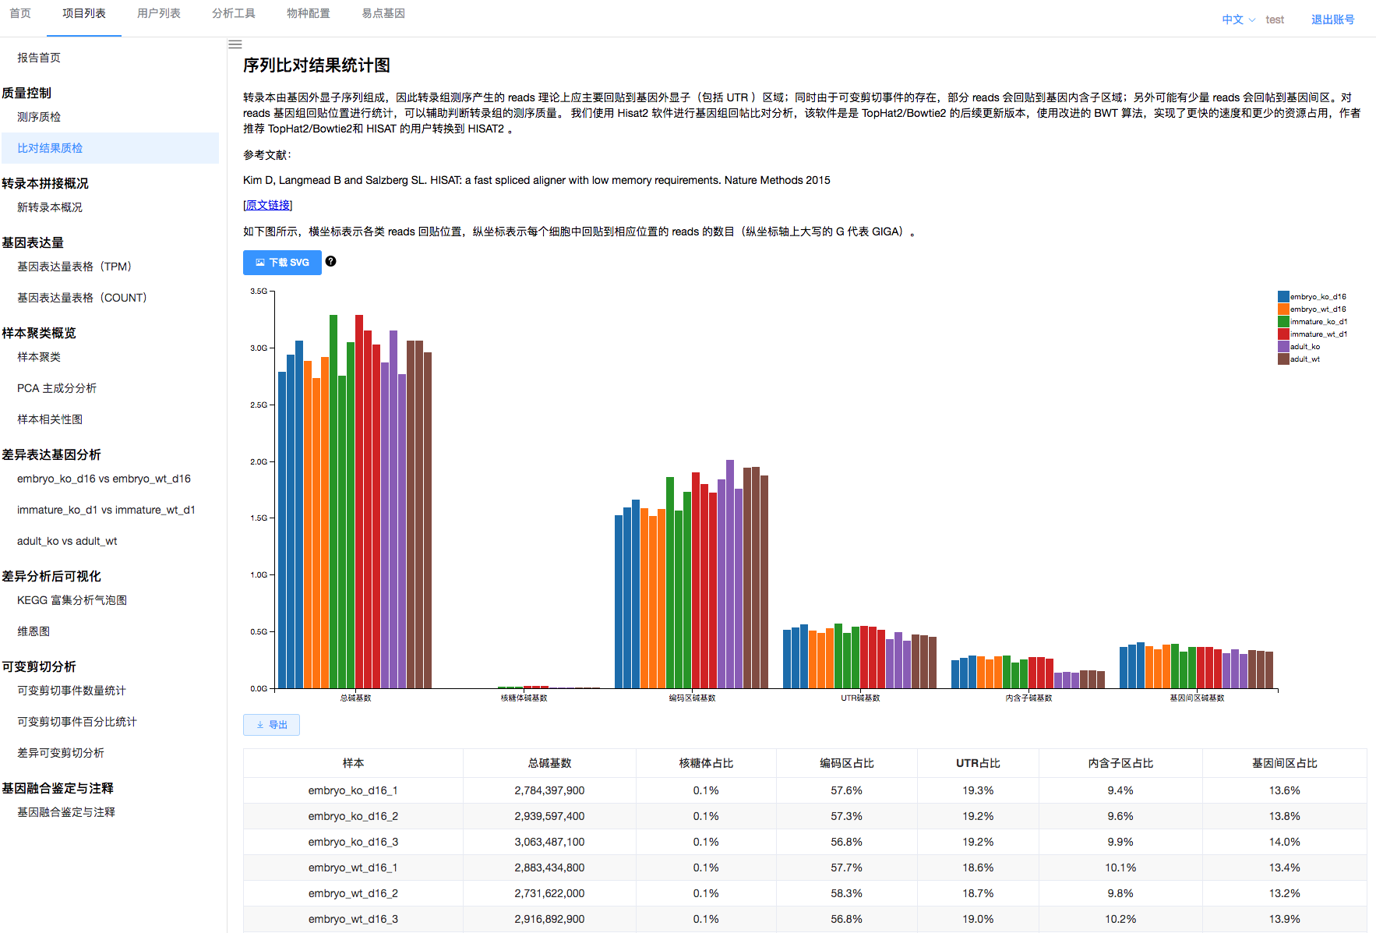
序列比对结果统计图
提供表格的查看以及导出的功能，可视化的显示方式更加直观

Slide 9
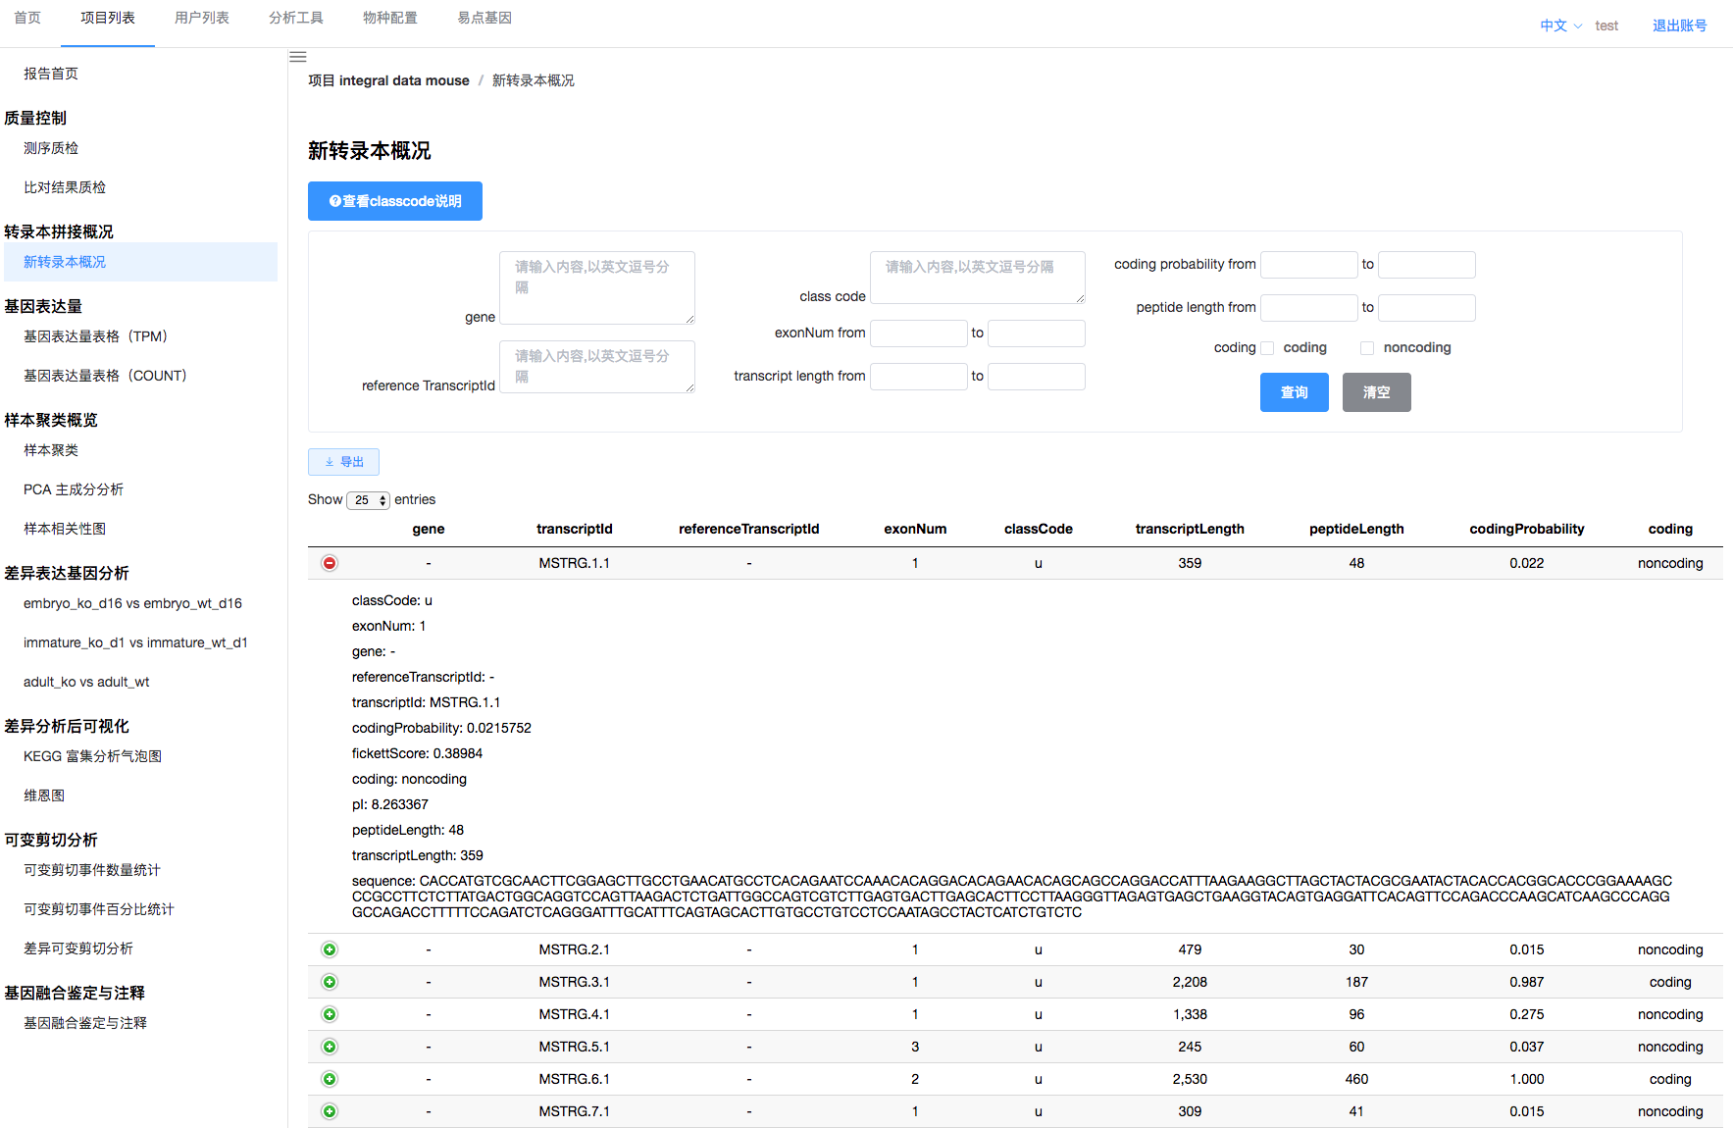
新转录本概况
提供表格的查看、筛选、导出的功能

Slide 10
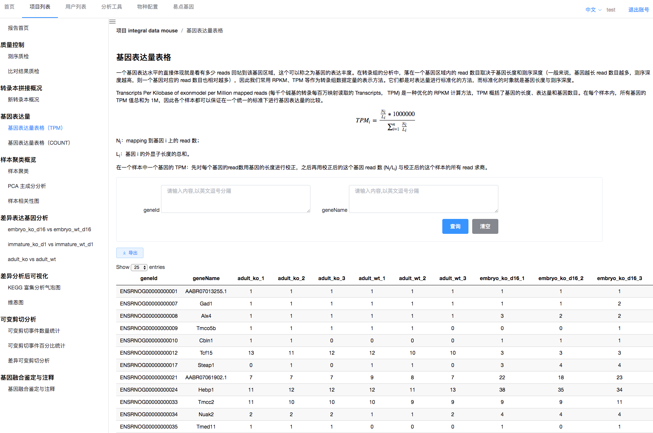
基因表达量表格（TPM）
提供表格的查看、筛选、导出的功能

Slide 11
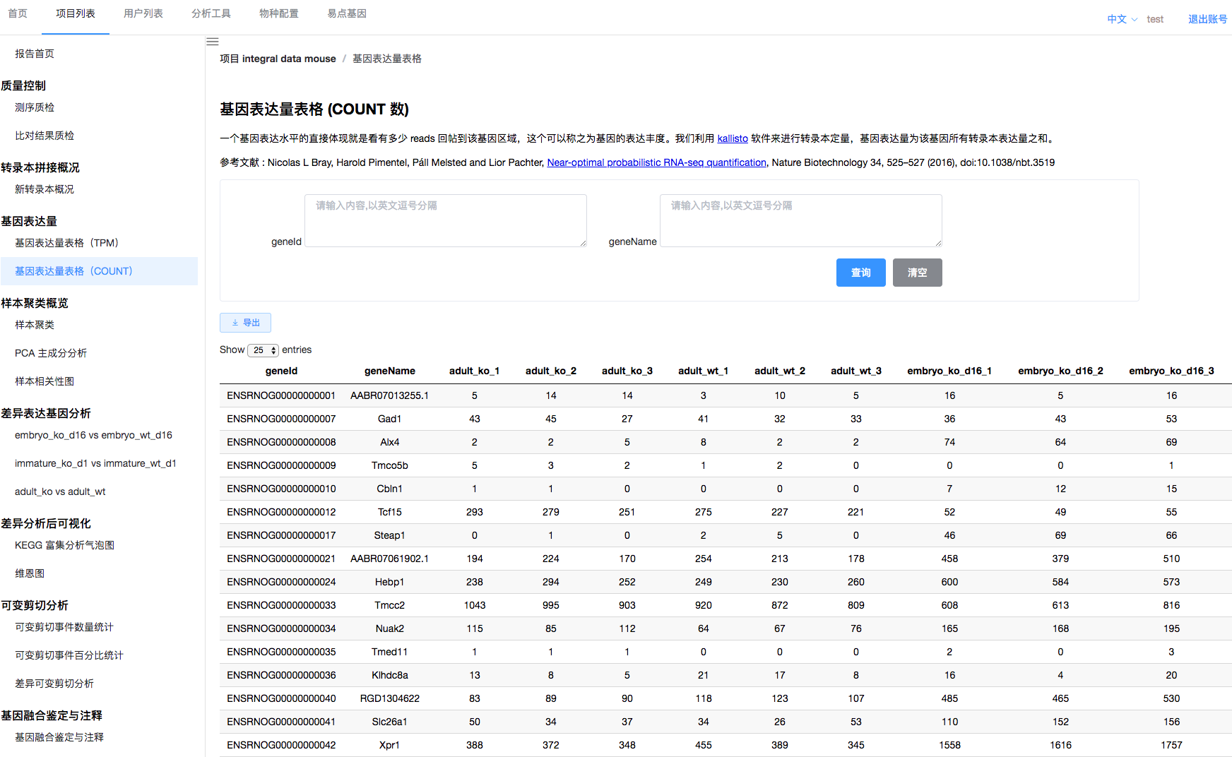
基因表达量表格（COUNT）
提供表格的查看、筛选、导出的功能

Slide 12
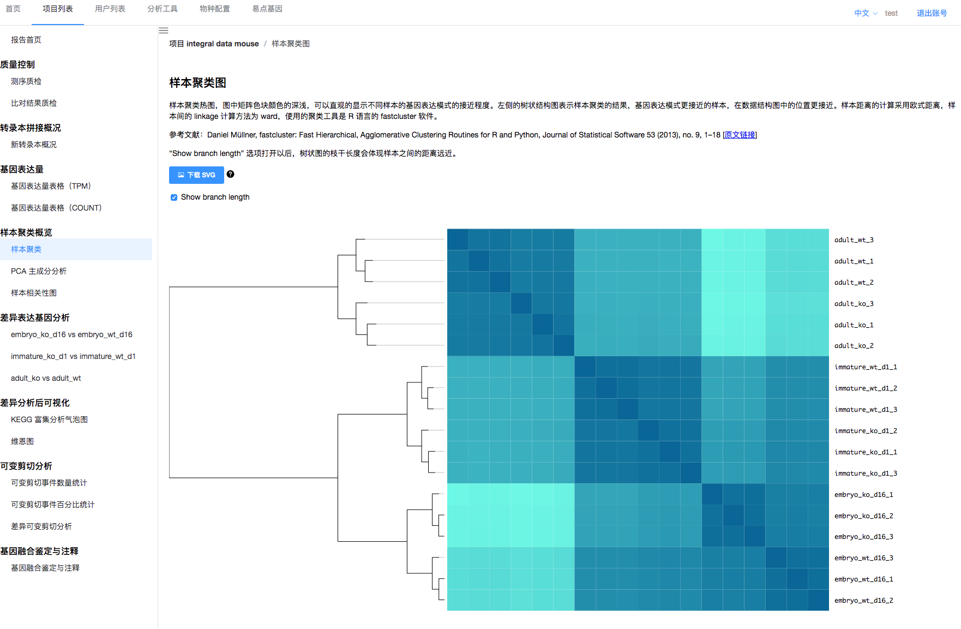
样本聚类
以可视化的方式显示聚类后的结果，鼠标移动到某个点时显示相应的信息

Slide 13
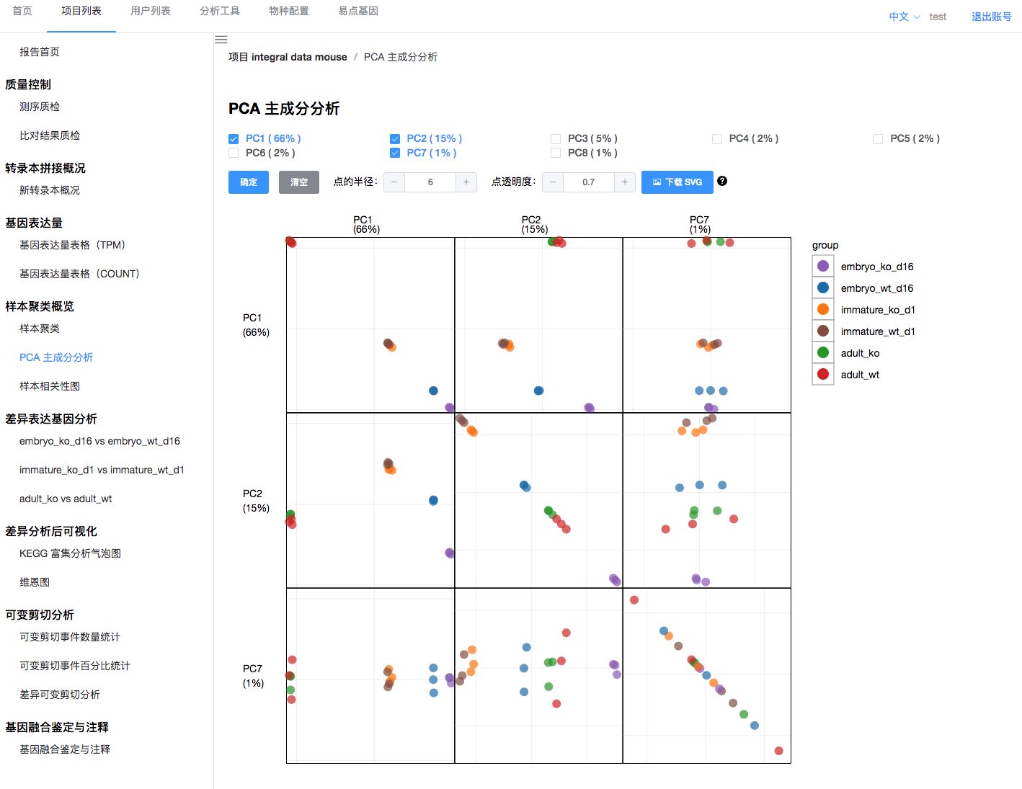
PCA 主成分分析
根据用户所选的选项、参数，动态呈现图片，鼠标移动到某个点时显示相应的信息

Slide 14
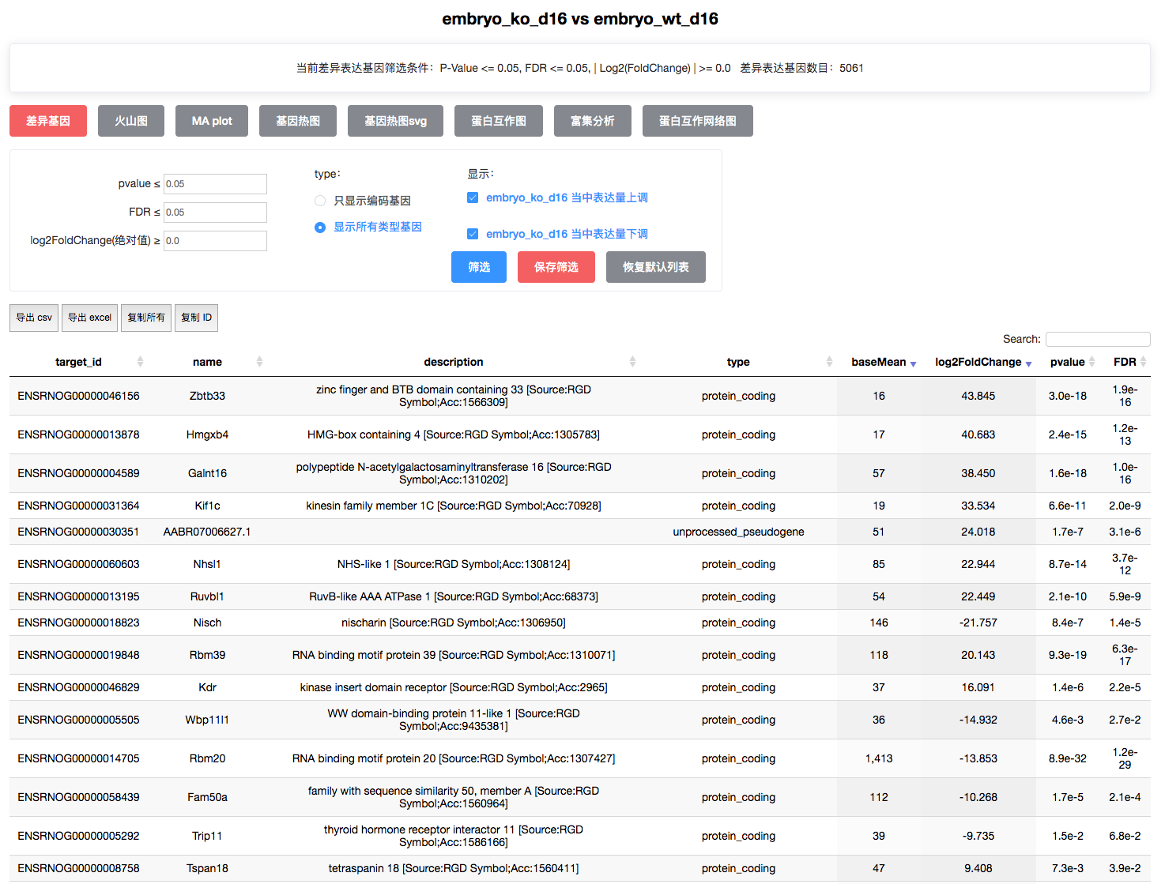
差异表达基因分析
提供表格的查看以及多种类型文件的导出功能，并对结果进行筛选后保存结果

Slide 15
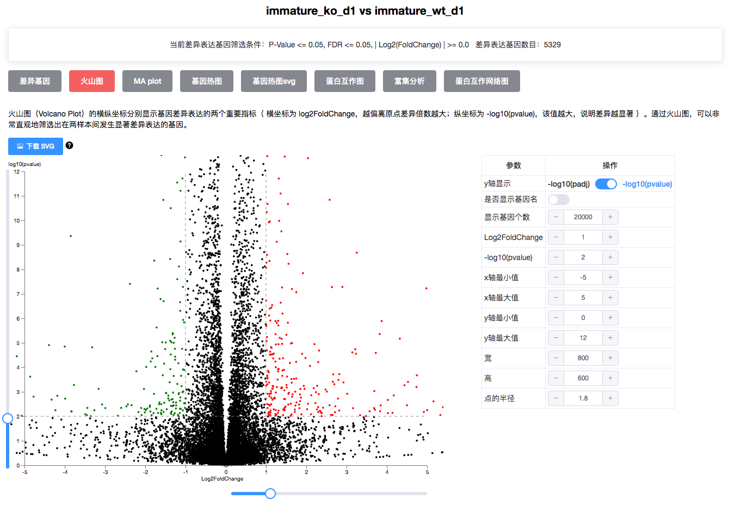
火山图
可视化图片的展示，动态交互、根据不同参数调整图片，并可以下载矢量图到本地

Slide 16
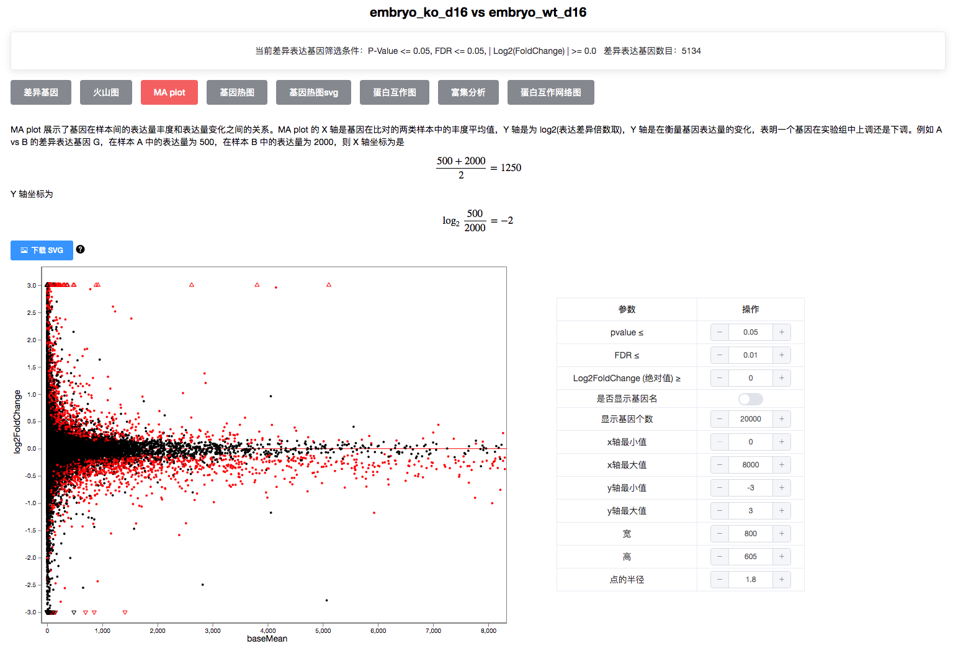
MA 图
可视化图片的展示，动态交互、根据不同参数调整图片，并可以下载矢量图到本地

Slide 17
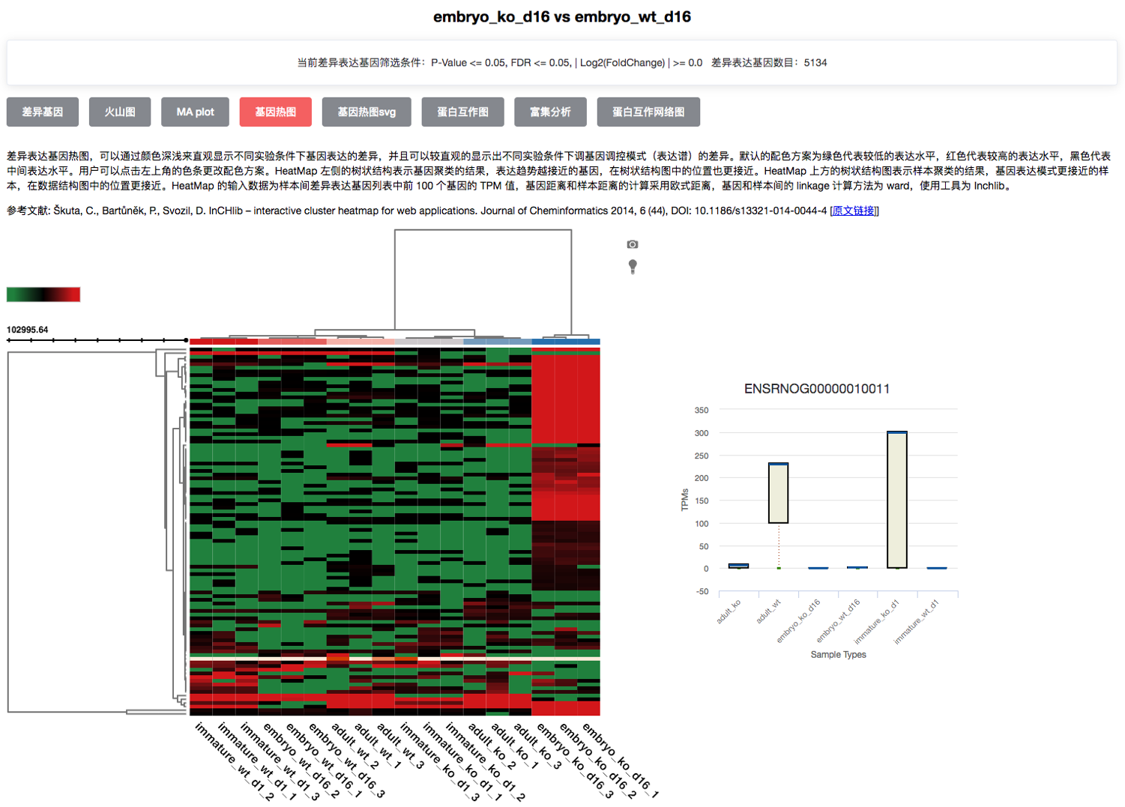
基因热图
可视化图片的展示，动态交互、根据不同参数调整图片，并可以下载矢量图到本地

Slide 18
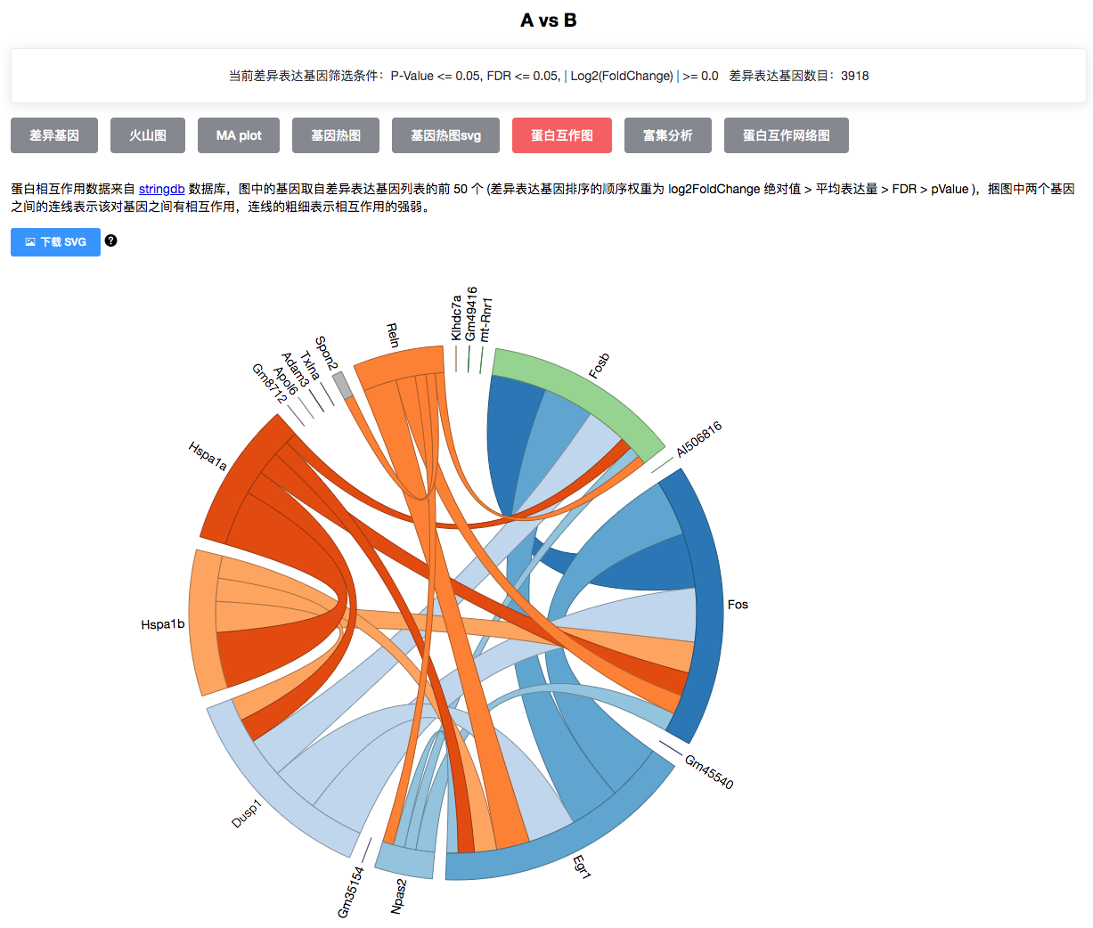
蛋白互作图
可视化图片的展示，动态交互、根据不同参数调整图片，并可以下载矢量图到本地

Slide 19
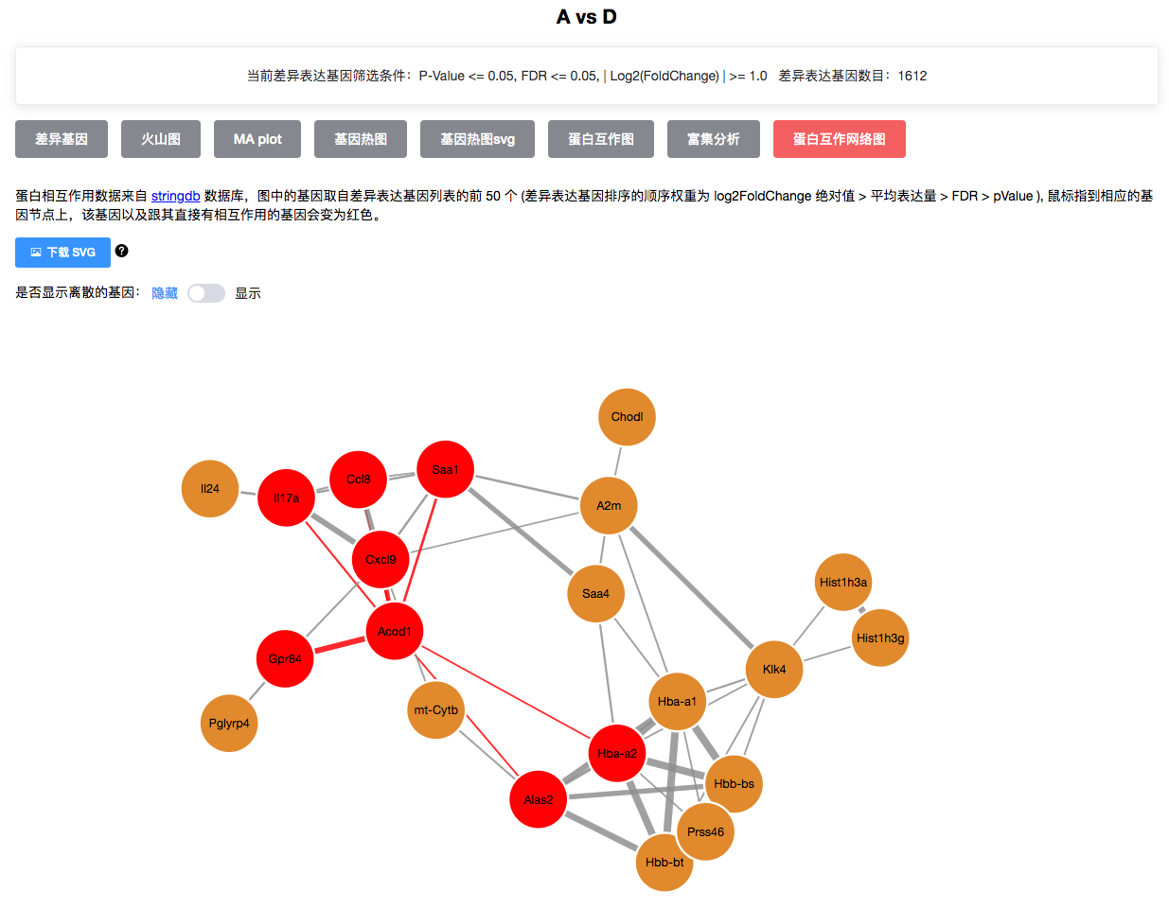
蛋白互作网络图
可视化图片的展示，动态交互、根据不同参数调整图片，并可以下载矢量图到本地

Slide 20
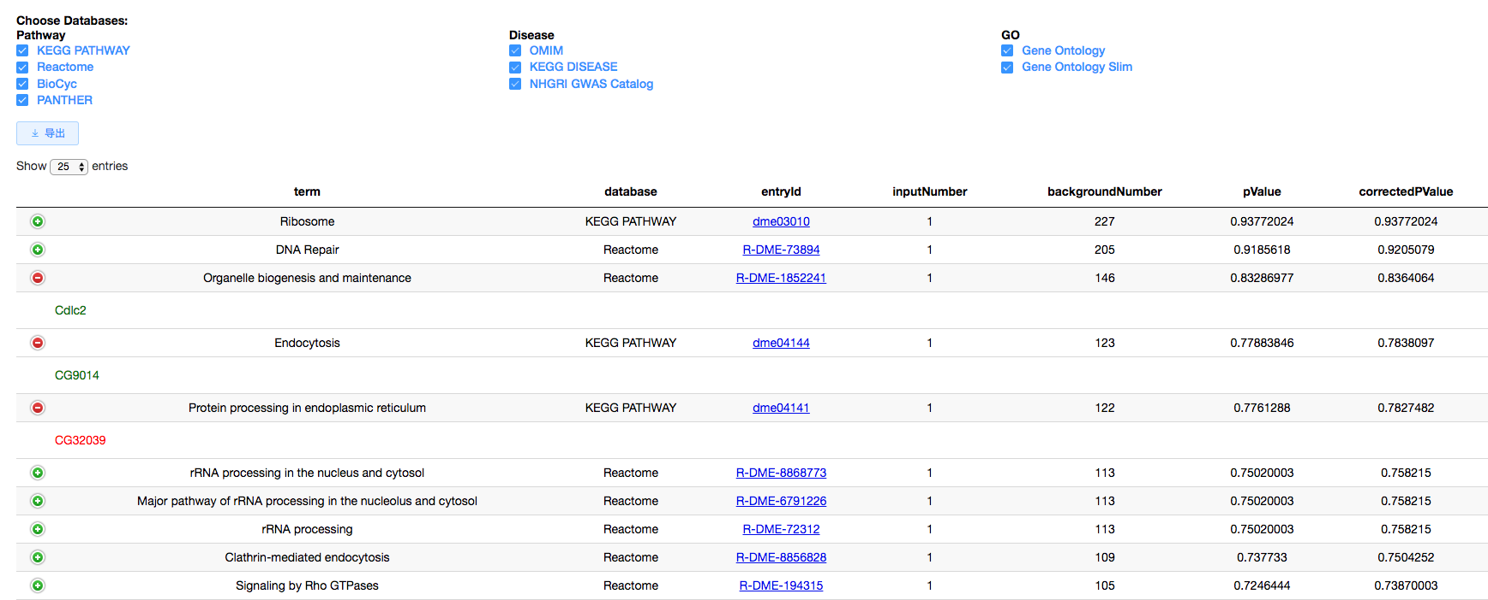
富集分析
动态选择 database 显示不同的结果，查看在差异基因中上调下调的基因

Slide 21
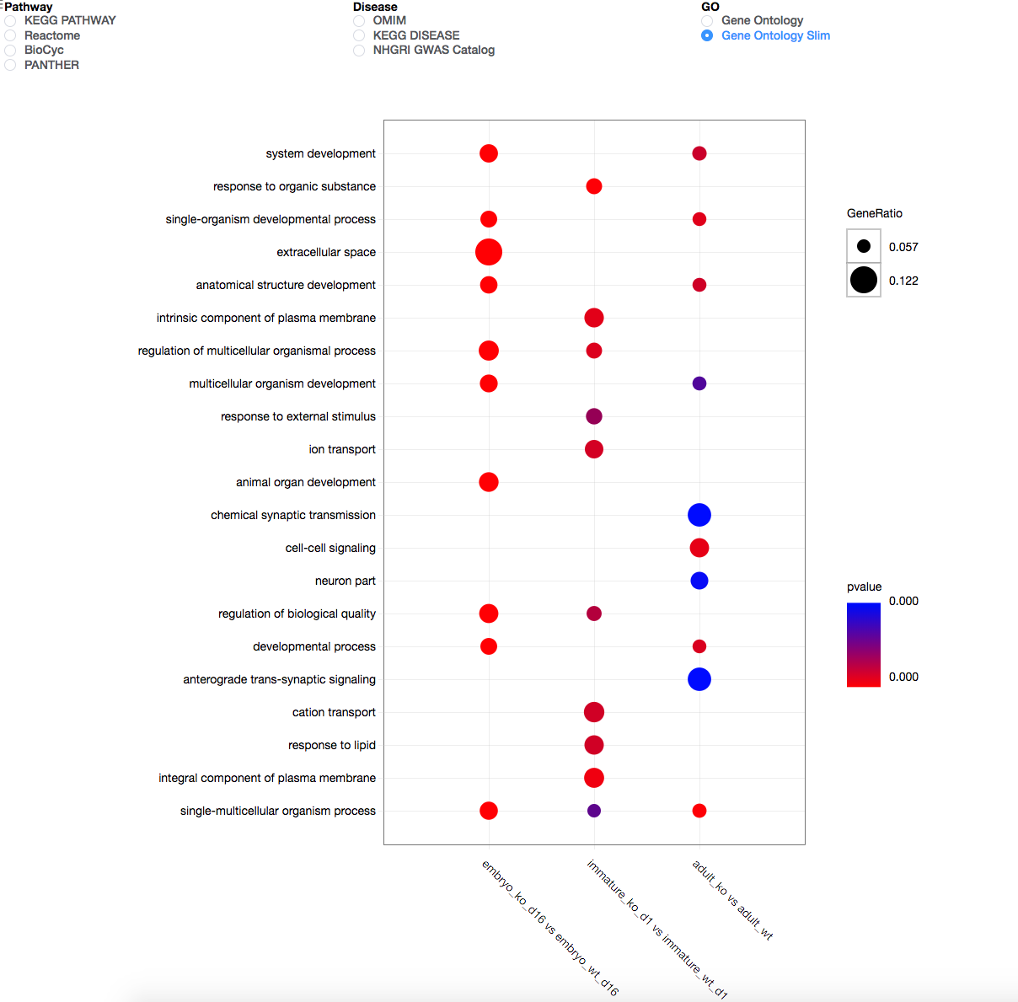
KEGG 富集分析气泡图
动态选择 database 显示不同的结果，并可以下载矢量图到本地

Slide 22
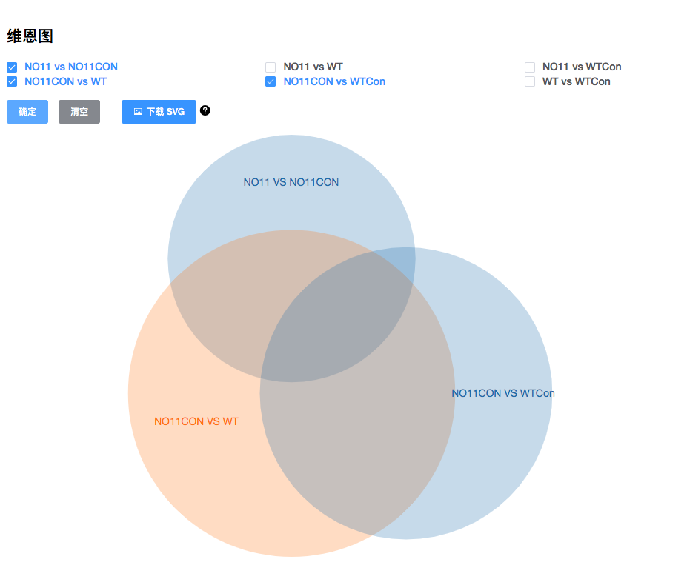
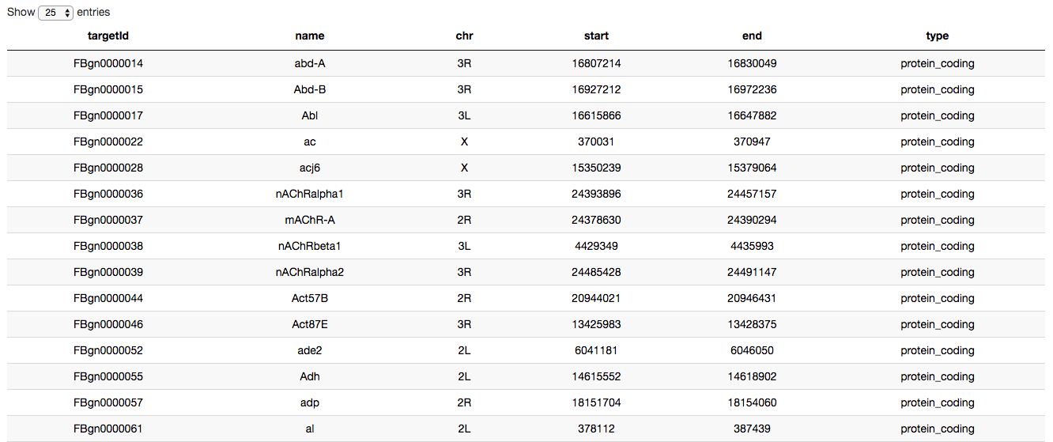
维恩图
动态调整选项显示不同可视化图片，点击图片显示相应的表格内容，并可以下载矢量图到本地

Slide 23
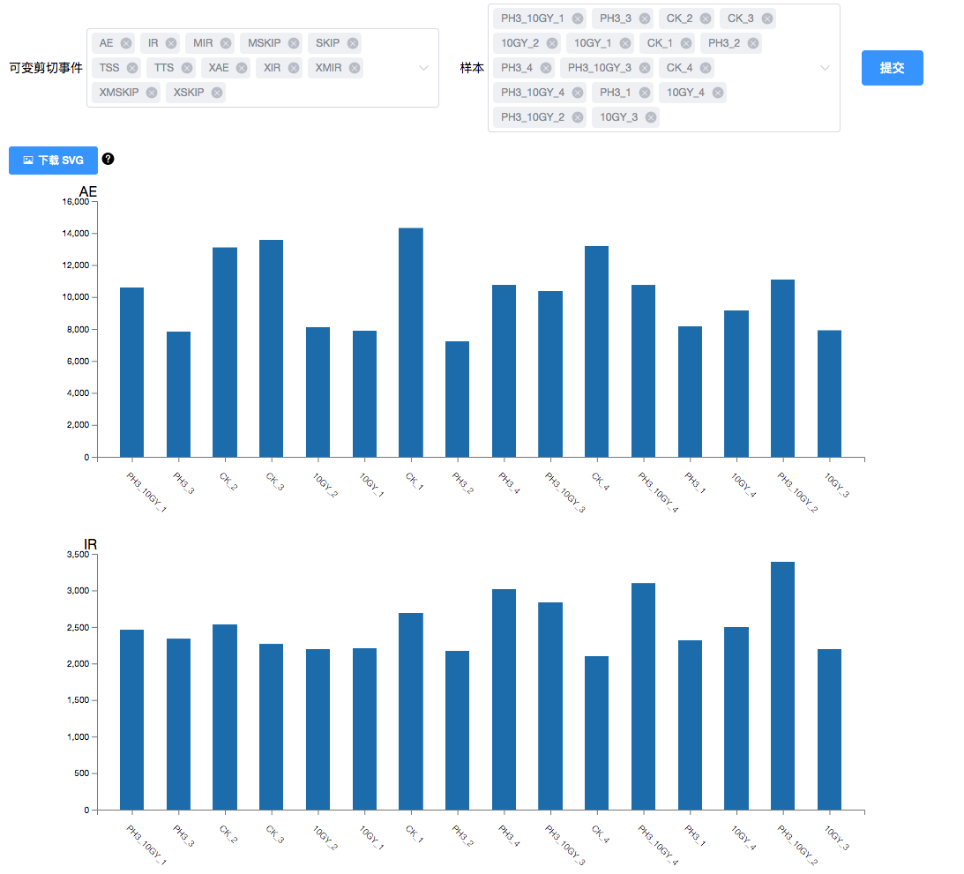
可变剪切事件数量统计
动态调整选项显示不同可视化图片，并可以下载矢量图到本地

Slide 24
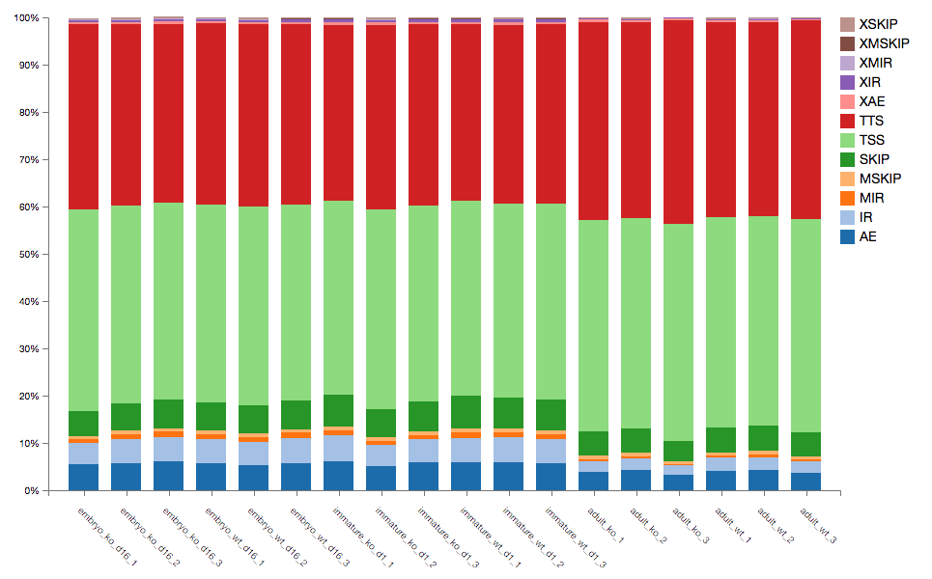
可变剪切事件数量统计
可视化图片的展示，动态交互，并可以下载矢量图到本地

Slide 25
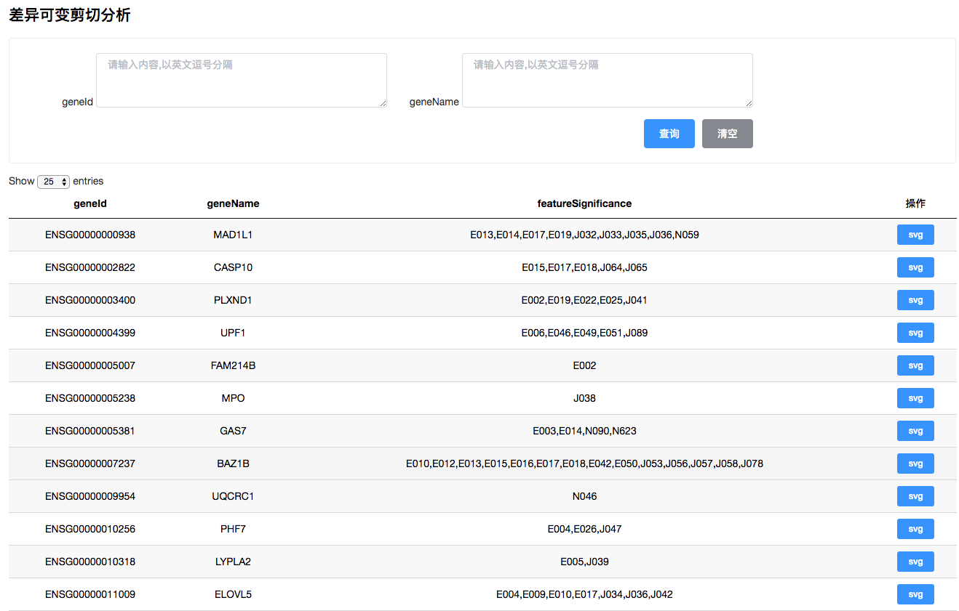
差异可变剪切分析
表格的查看以及筛选功能

Slide 26
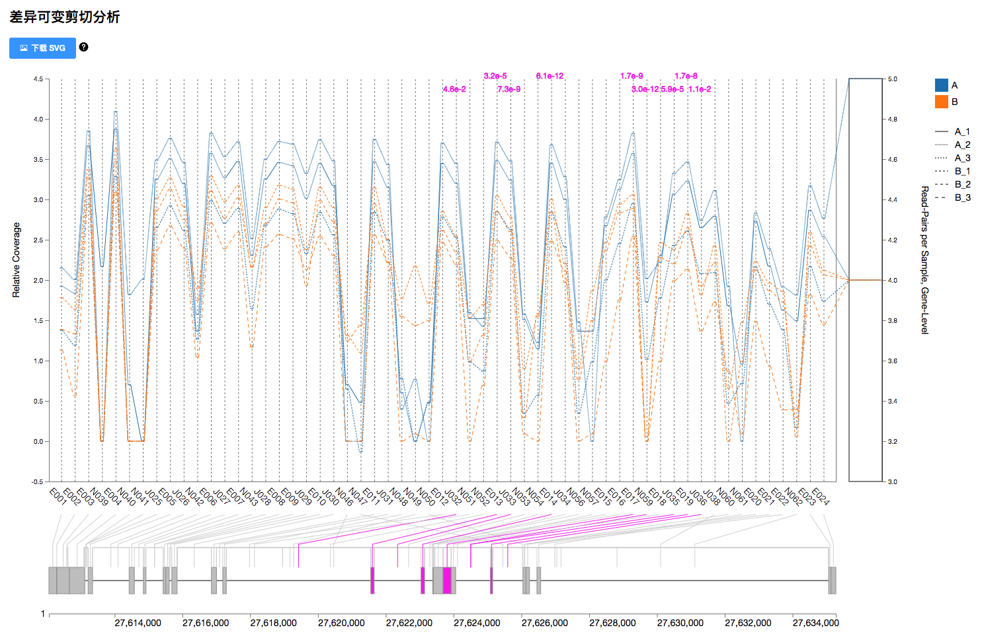
差异可变剪切分析
可视化图片的展示，动态交互，并可以下载矢量图到本地

Slide 27
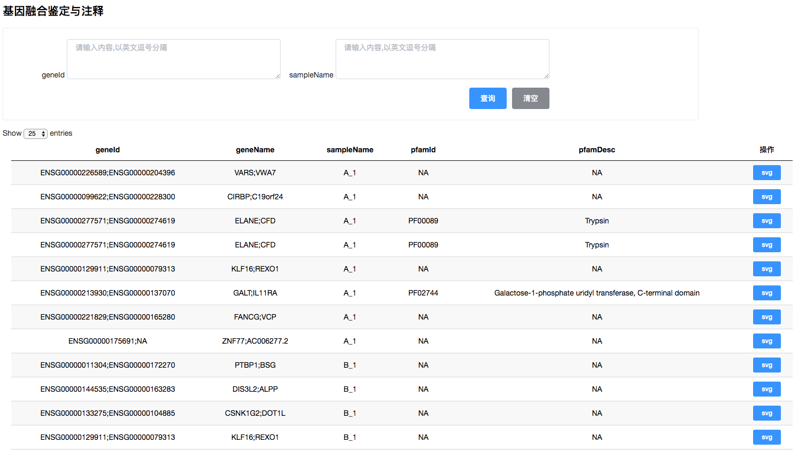
基因融合鉴定与注释
表格的查看以及筛选功能

Slide 28
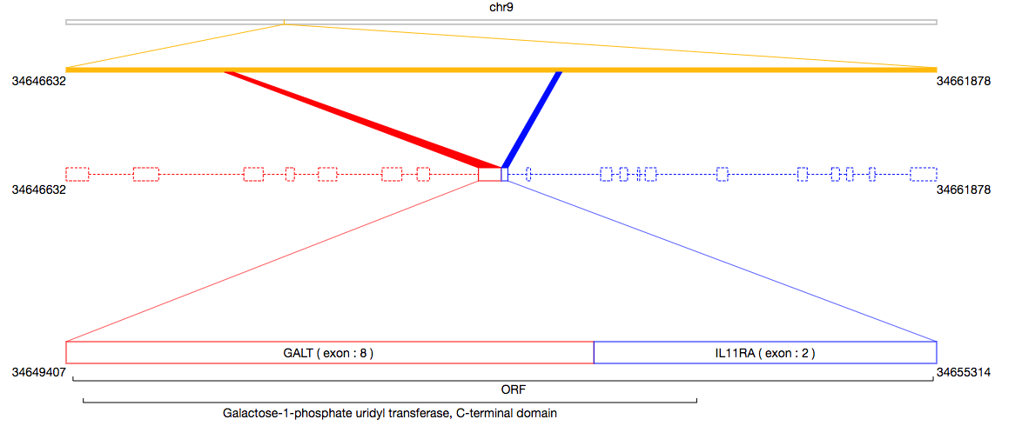
基因融合鉴定与注释
可视化图片的展示，动态交互，并可以下载矢量图到本地

Slide 29
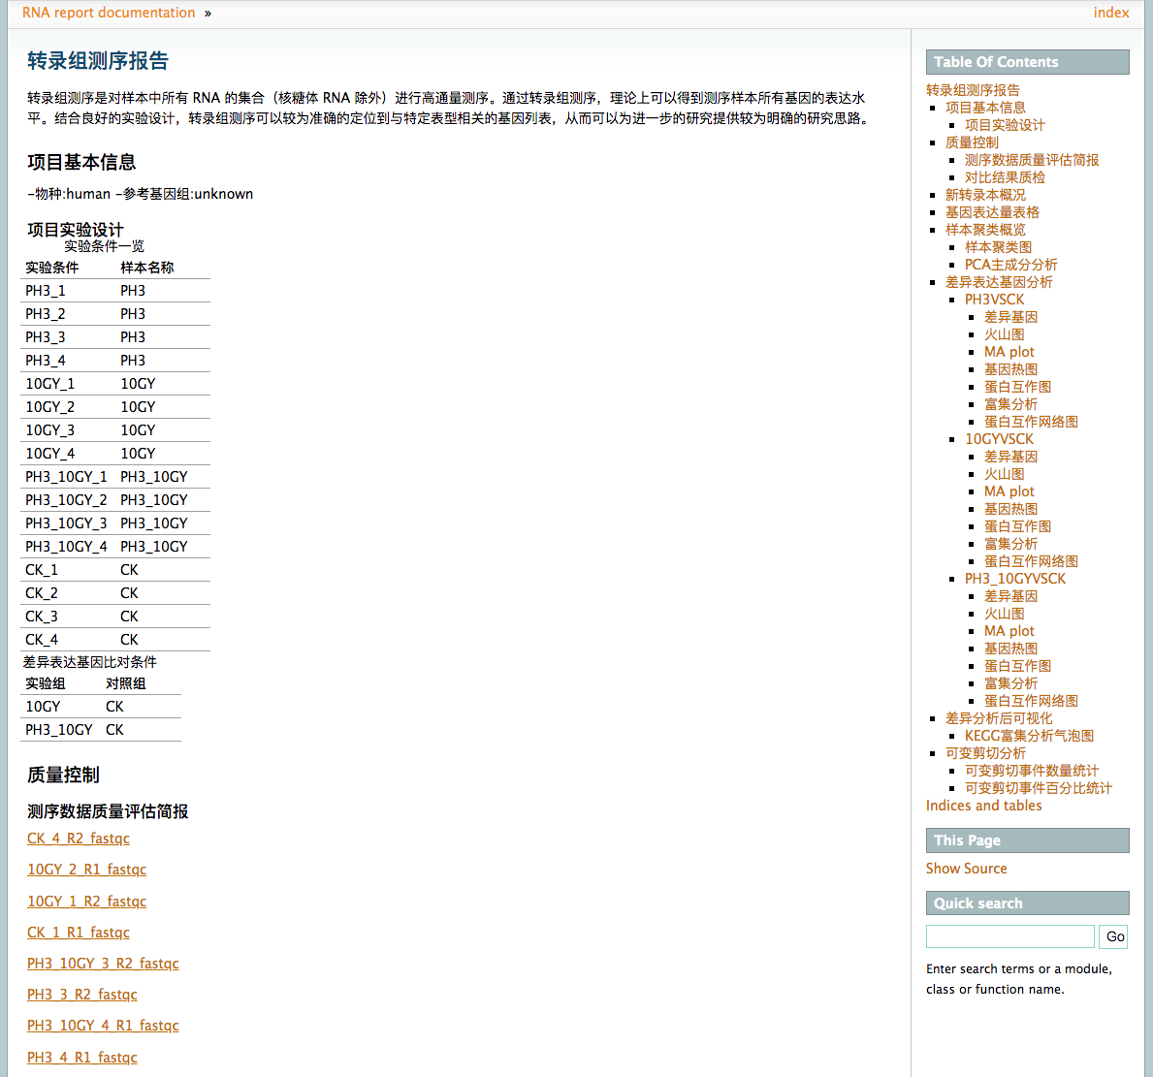
下载离线报告
提供下载离线报告的功能，生成 html 方便查看

Slide 30
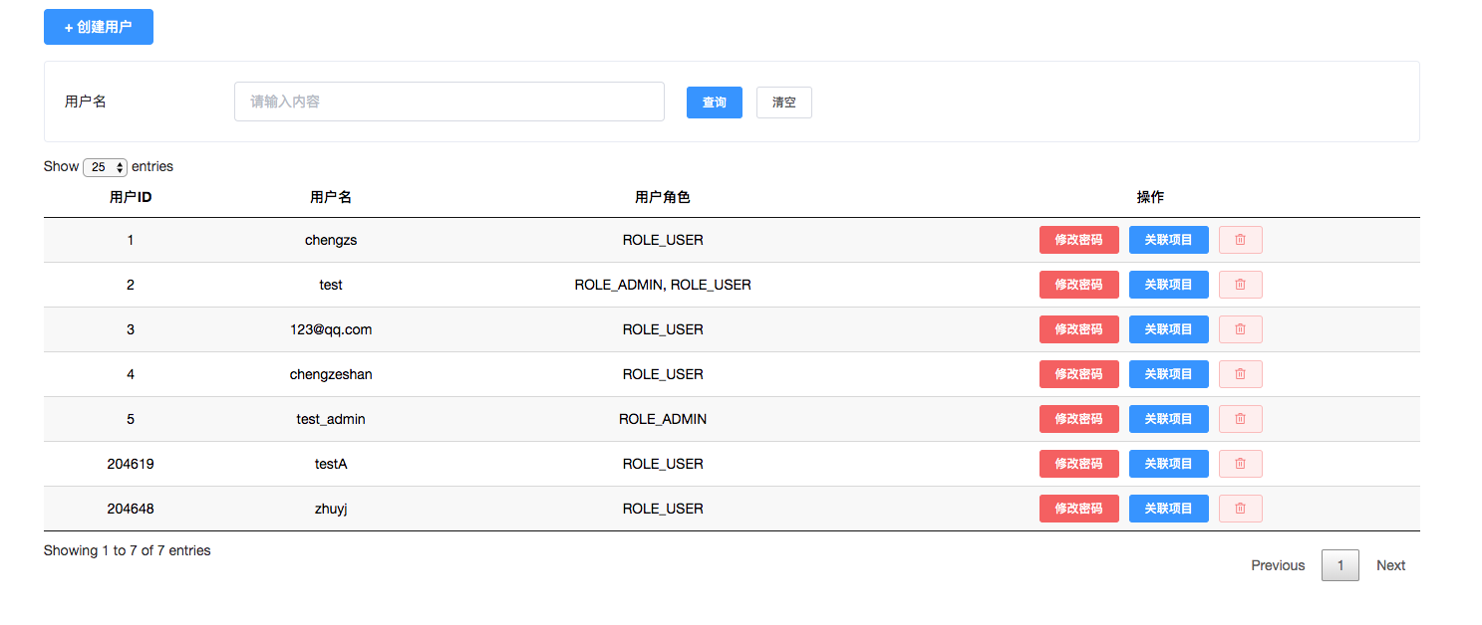
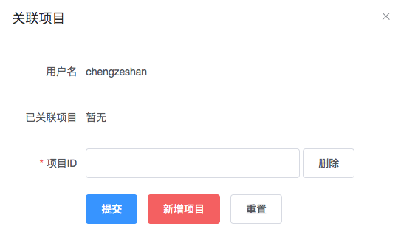
用户管理
管理员可以在【用户管理】页面对系统用户的查看、修改密码、关联项目等功能

Slide 31
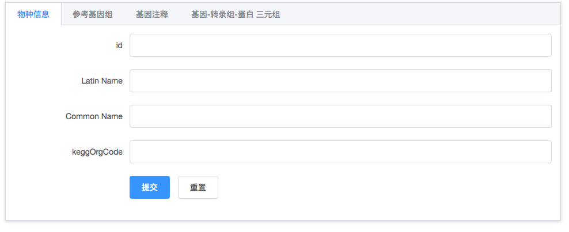
物种配置
管理员可以在【物种配置】页面进行物种信息的录入

Slide 32
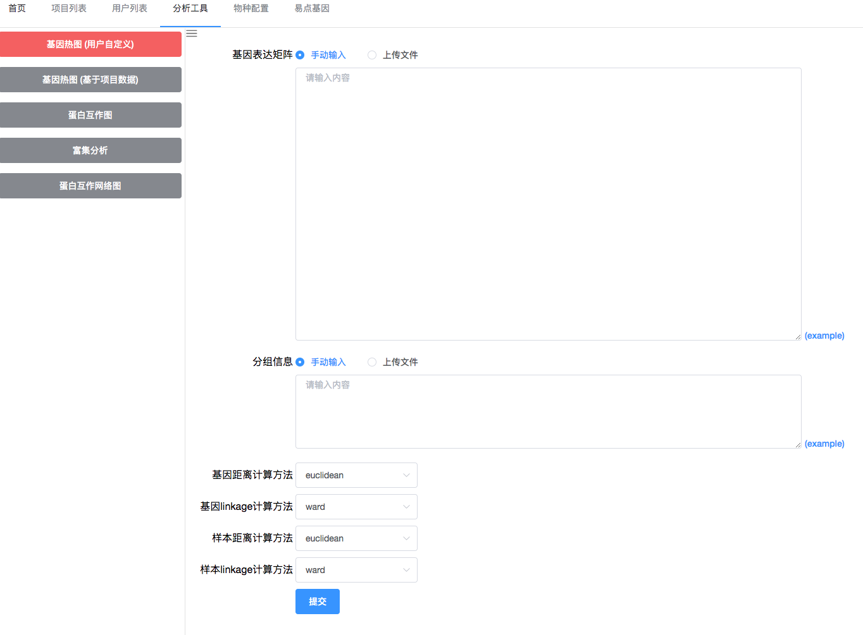
分析工具
用户可通过手动输入或者自行上传文件的方式使用多种分析工具，提供可视化图的查看以及下载

